Slide 1

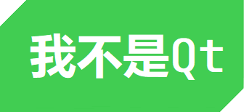
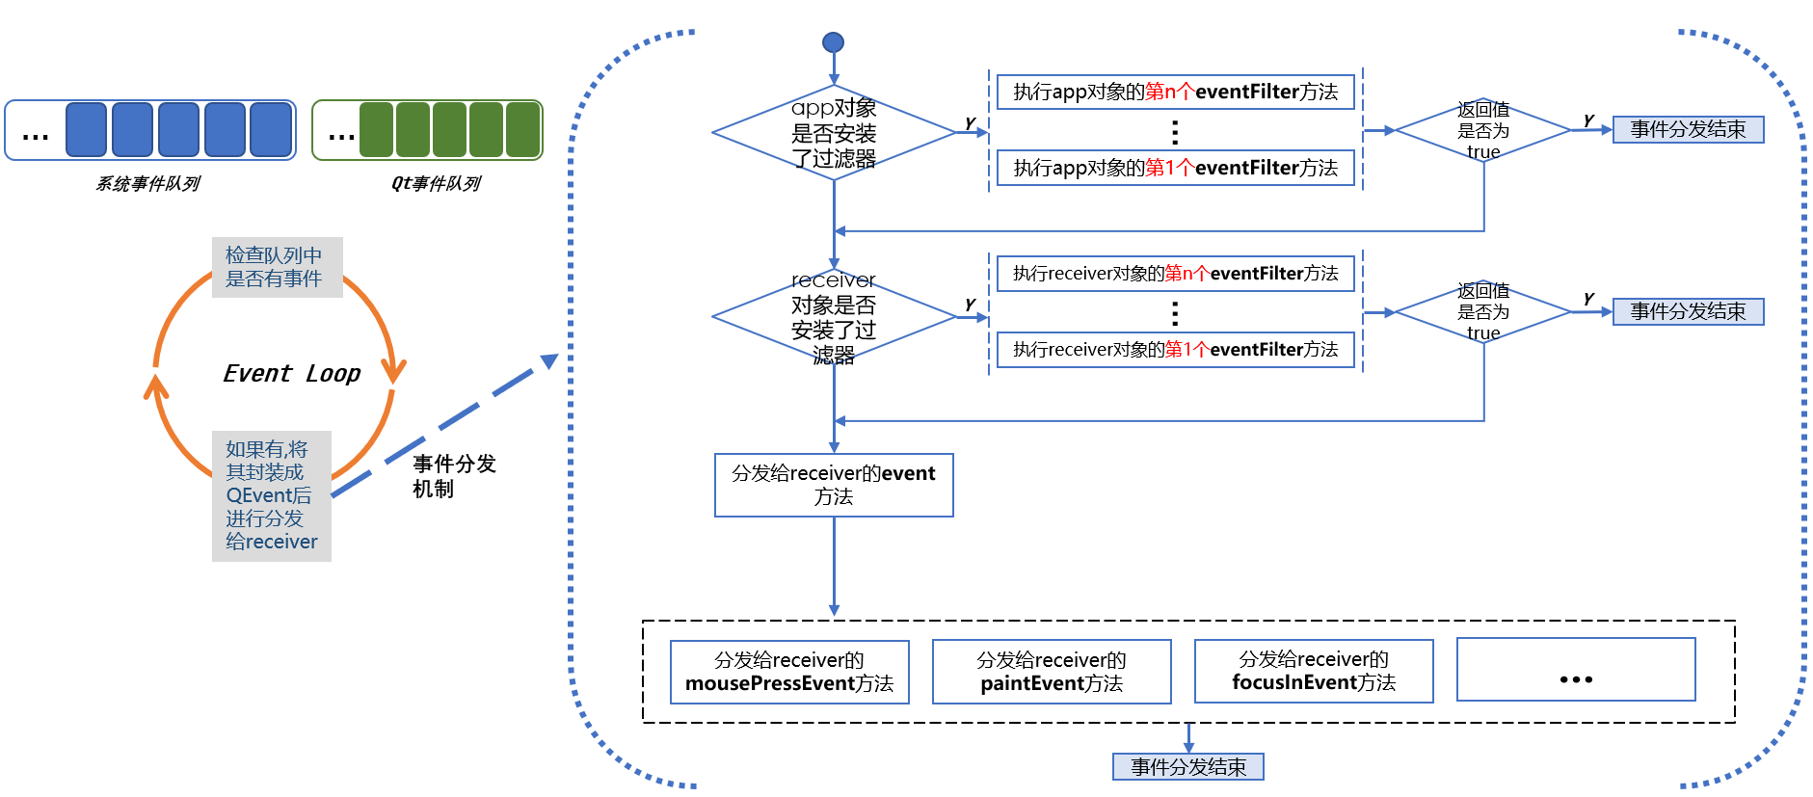
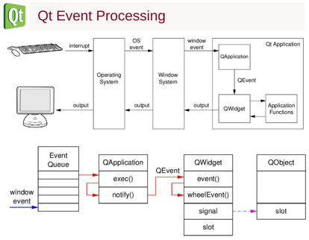
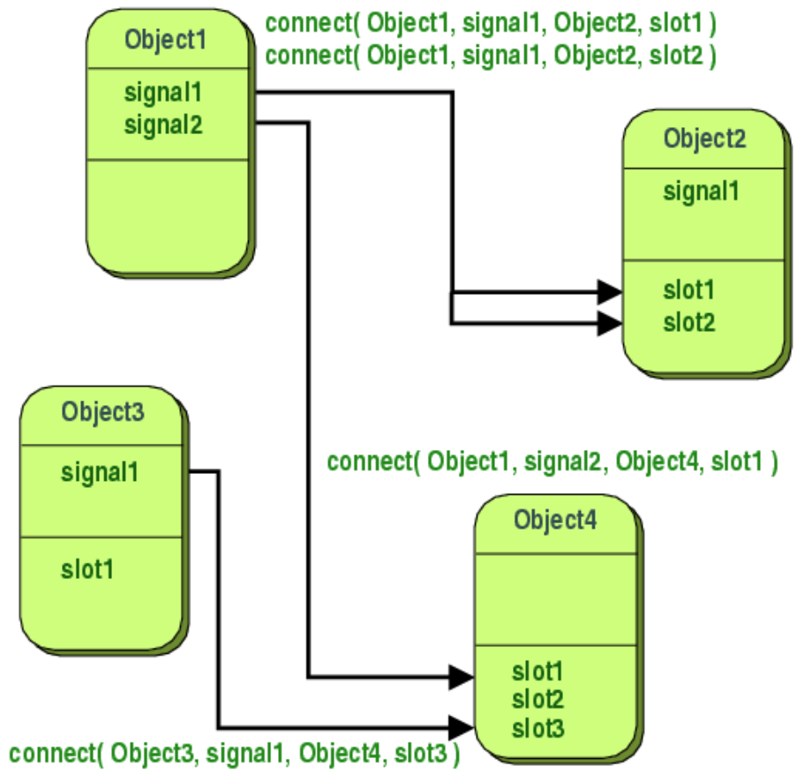

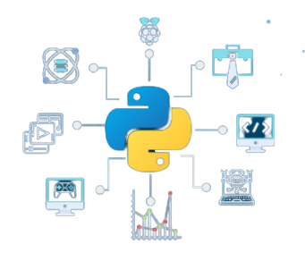
2.2 QObject之事件系统、信号和槽、对象树、计时功能
made by 我不是Qt
Every individual is different and talented, what you need are passion.

Slide 2
目录/CATALOG
01
05
QObject简介
对象树
02
06
事件系统
计时功能
03
07
信号和槽
DEMO
04
事件系统vs信号槽

Slide 3
01QObject简介
QObject 属于Qt Core模块
QObject是【Qt Object Model】的核心
【Qt Object Model】提供了很多的机制，例如元对象系统、事件系统、信号和槽。
其中事件系统是一种低级别机制。信号和槽是一种高级别机制。
这里的低级是指更底层：允许做更多的影响对象本身行为的事情。高级指更上层：基本不会影响对象本身行为。
深入理解，信号和槽机制也是由事件系统来驱动的。例如，QPushButton的clicked()信号在QPushButton类的某些鼠标事件的底层实现里发出的。
一般而言，事件仅是一个对象相关；而信号和槽是两个对象相关。
QObject 中提供了基本的计时功能
Qt Gui
Qt Widgets
Qt Core
Operating System
Hardware
Qt Widgets是Qt5版本的时候从Qt Gui模块中分离出来的模块
其他QObject相关的知识点：如对象模型、元对象系统、属性系统、状态机框架等将会在第三章Qt Core中进行介绍。

Slide 4
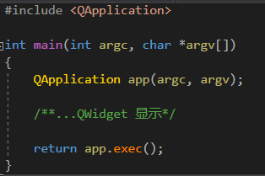
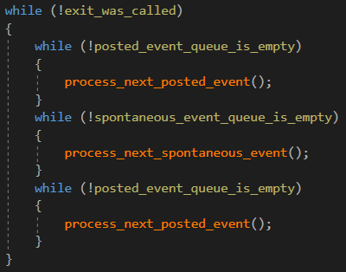
02事件系统
事件系统由 事件+事件循环+事件函数 三部分组成
事件，简单来说，事件携带了一些信息。在Qt中，事件被封装为一个QEvent及其子类的对象。通常说事件即可认为这个对象。
事件可以被任何继承于QObject的对象接收、处理。一般情况下，更多用于QWidget体系中
当单击按钮时会产生一个QMouseEvent事件
当控件大小改变时又会产生QResizeEvent事件
当应用程序关闭会时产生QCloseEvent事件
Qt应用程序经典写法
事件循环本质上就是个While循环，它不停地遍历队列，处理其中的事件
事件函数是最终要执行的函数，一般都是虚函数，可供子类重写
Qt事件循环 框架

Slide 5
02事件系统之事件分类
Qt中根据事件的创建来源以及事件的分发途径将事件分为了三类：
1，自发性的事件(Spontaneous events )：它们是由计算机本身的窗口系统产生，由操作系统排队并放入到系统队列中，事件循环将挨个处理它们
2，发布事件(Posted events)：它们由Qt本身产生，并由Qt进行排队放入Qt的队列中，事件循环将挨个处理它们
3，直达事件(Sent events)：它们也是由Qt本身产生，但它们被直接发送到目标对象，事件循环不会处理它们
首先，事件循环先处理所有的发布事件，直到队列为空
然后，事件循环再处理自发性事件，直到队列中为空
最后，再次处理下自发性事件期间产生的发布事件，直到队列为空
事件循环不会处理直达事件，它们被直接传递到对象的事件函数
绘画事件举例
事件循环遍历队列并将其分发
发送给对象的事件函数
与直达相比，发布事件一个优点：
发布事件，使得Qt有机会压缩它们。例如，如果对同一个控件调用update（）十次，且事件循环未返回，Qt则会将十个事件压缩为一个事件，并在所有的事件区域的并集中重绘控件。
可供压缩的事件有:
paint events
move events
resize events
layout hint events
language change events
控件第一次出现时，计算机窗口系统产成一个自发性的绘图事件
并非所有绘图事件都由窗口系统产生。当我们在代码中手动调用QWidget::update()。这时控件自身将产生一个发布事件，并放入队列中等待事件循环调度
如果你不想等待事件循环调度渲染，理论上可以直接调用paintEvent()来强制立即重绘，但该函数是受保护的权限，一般外界无法直接访问。出于这个原因，Qt提供了直达事件直接将事件发送给对象。
QWidget::repaint()则用了这种机制

Slide 6
02事件系统之事件循环、分发、处理
app对象是否安装了过滤器
执行app对象的第n个eventFilter方法
…
…
Y
…
返回值是否为true
Y
事件分发结束
系统事件队列
Qt事件队列
执行app对象的第1个eventFilter方法
检查队列中是否有事件
执行receiver对象的第n个eventFilter方法
receiver对象是否安装了过滤器
Y
…
返回值是否为true
Y
事件分发结束
Event Loop
执行receiver对象的第1个eventFilter方法
如果有,将其封装成QEvent后进行分发给receiver
事件分发机制
分发给receiver的event方法
分发给receiver的mousePressEvent方法
分发给receiver的paintEvent方法
分发给receiver的focusInEvent方法
…
更高阶事件系统相关内容将在第三章Qt Core中介绍
事件分发结束

Slide 7
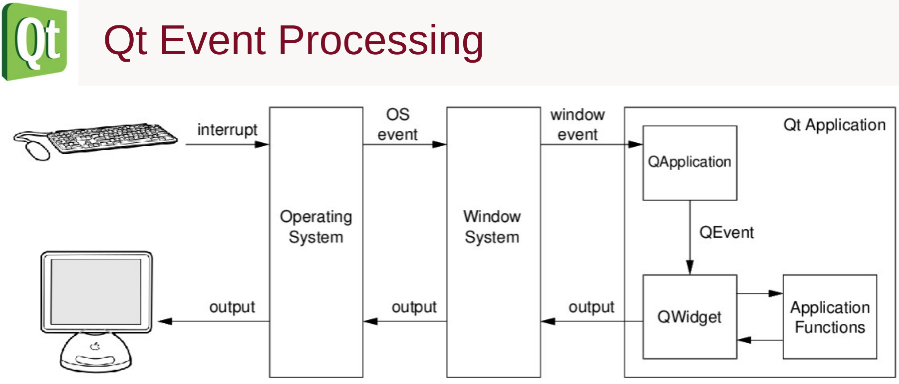
02事件系统其他

Slide 8
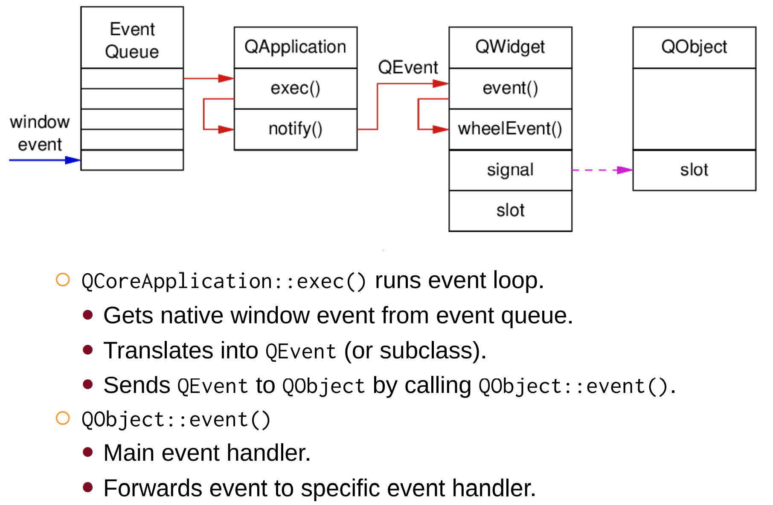
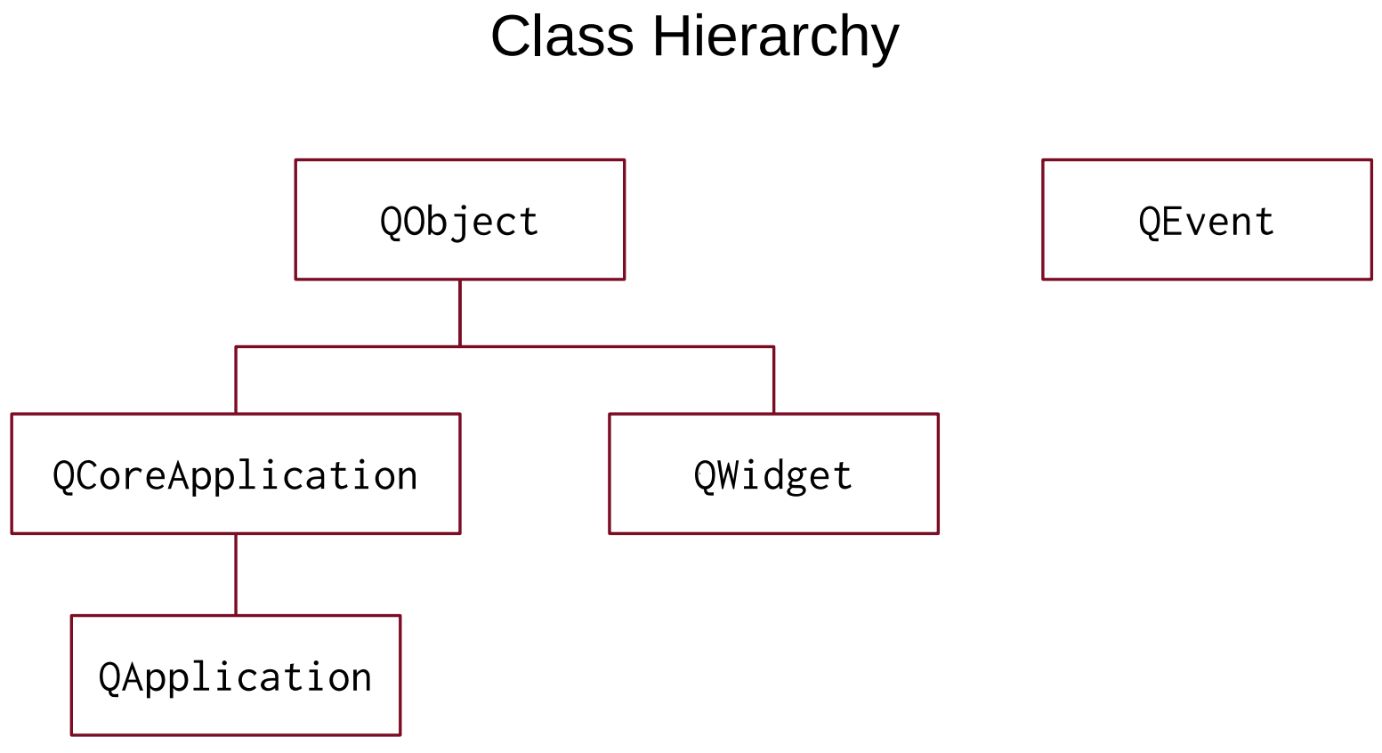
02事件系统其他

Slide 9
02事件系统举栗
手搓代码(绘画板)

Slide 10
03信号和槽
信号和槽用于对象之间通信，它是Qt的核心功能，也是相较于其他框架最为特殊的部分
在GUI编程中，Qt框架希望任何类型的对象之间都可以进行通信。例如，当点击一个按钮的时候，Qt希望这个窗口的close()函数被调用
其他的框架可能会使用回调的方式实现，回调会有些不直观，且存在其他问题
于是，Qt提供了回调技术的替代方案：信号和槽(signals&slots）
信号：
信号，只有函数声明，没有函数实现
当发生特定事件时，控件会发出信号
Qt中，控件有许多预定义的信号供使用
可以通过子类化控件类来添加自定义信号
槽：
槽，一般也称槽函数，有函数声明，也有函数实现
槽是最终的执行函数
Qt中，控件也有许多预定义的槽函数
也可以通过子类化控件类来添加自定义的槽

Slide 11
03信号和槽
信号和槽特性
信号和插槽是类型安全的,信号的参数必须与插槽的参数匹配(实际上,信号的参数可以多于槽)
信号和插槽是松散耦合的,发出信号的对象不会关心哪些对象的槽接收了信号,对象的槽函数也不关心连接到它的信号的对象
从 QObject 或其子类（例如 QWidget）继承的所有类都使用信号和槽
槽函数可用于接收信号,但它们也是普通的成员函数
信号和槽连接
可以将任意数量的信号连接到单个槽
也可以将单个信号连接到任意数量的槽
也可以将一个信号直连到另一个信号(每当发出第一个信号时,将立即发出第二个信号)
信号和槽共同构成了一个强大的组件化编程机制

Slide 12
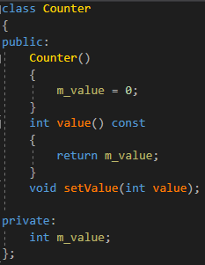
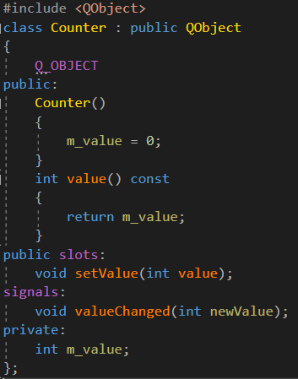
03信号和槽的写法
此处定义槽函数
槽函数必须要实现
槽函数前面有修饰符，public slots
此处定义信号
信号只有函数声明即可
信号没有修饰符，signals

Slide 13
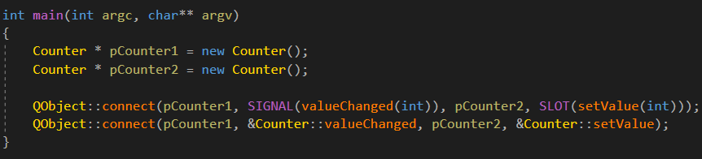
03信号和槽的连接
SIGNAL、SlOT宏会将其输入处理为字符串
从Qt5.0开始，c++中，信号和槽的连接提供了两种写法：
基于字符串(旧版写法)
基于函数函数指针（qt5新增）
 | String-based | Functor-based
类型检查处于 | 运行时 | 编译时
是否支持隐式类型转换 |  | Y
是否可以将信号连接到lambda表达式 |  | Y
是否信号的参数可以多于槽 | Y

Slide 14
03信号和槽举栗
手搓代码(绘画板)

Slide 15
04事件系统vs信号和槽
事件不等于信号
事件主要用于重新实现一个自定义的控件；信号主要用于使用一个控件
事件处理偏底层，信号槽偏上层
信号和槽机制是由事件系统来驱动的。例如，QPushButton的clicked()信号在QPushButton类的某些鼠标事件的底层实现里发出的
一般而言，事件仅是一个对象相关；而信号和槽是两个对象相关
事件系统，一般要做的是拦截、重写；信号槽要做的是连接

Slide 16
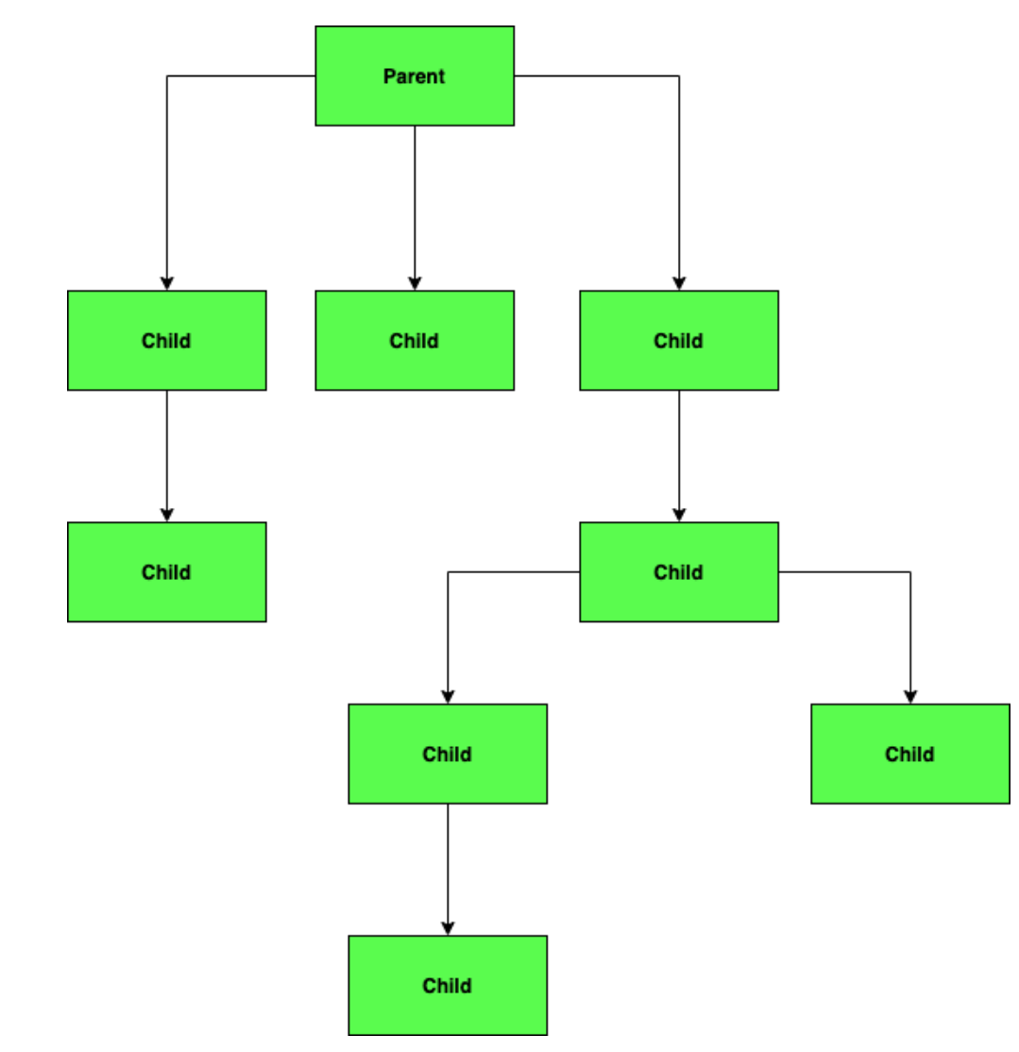
05对象树
QObject的对象之间可以构建一颗对象树，非常适合GUI对象间的管理。当一个obj设置一个parent时，此时会将obj加入到parent的孩子列表中。
对象树中对象的构造/删除顺序
可以任意顺序增加对象
可以任意顺序删除对象
如果被删除的对象有parent，那么parent会把当前对象从parent的孩子列表中删除
如果被删除的对象有children,那么也会删除当前对象的所有孩子
Qt的对象树保证了一个对象不会被删除两次

Slide 17
05对象树举栗
手搓代码

Slide 18
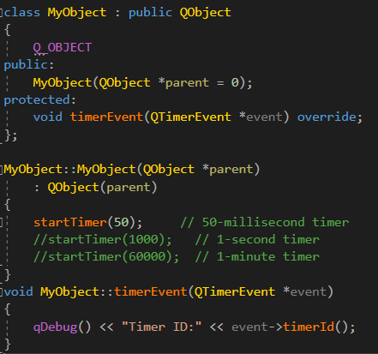
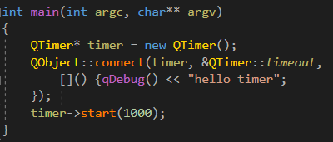

06计时功能
QObject提供了一个基础的计时功能
使用
重写QObject的timerEvent虚函数
使用startTimer开始执行timerEvent
QTimer提供了高级的计时器
基础使用
创建timer
连接QTimer的timeout信号到槽函数
timer.start即可
QTimer还提供了singleShot静态公共函数

Slide 19
06计时功能举栗
手搓代码

Slide 20
Thank You
https://github.com/zzzcb
https://cnblogs.com/zach0812
https://space.bilibili.com/441821181
made by 我不是Qt
Every individual is different and talented, what you need are passion.

